Slide 1
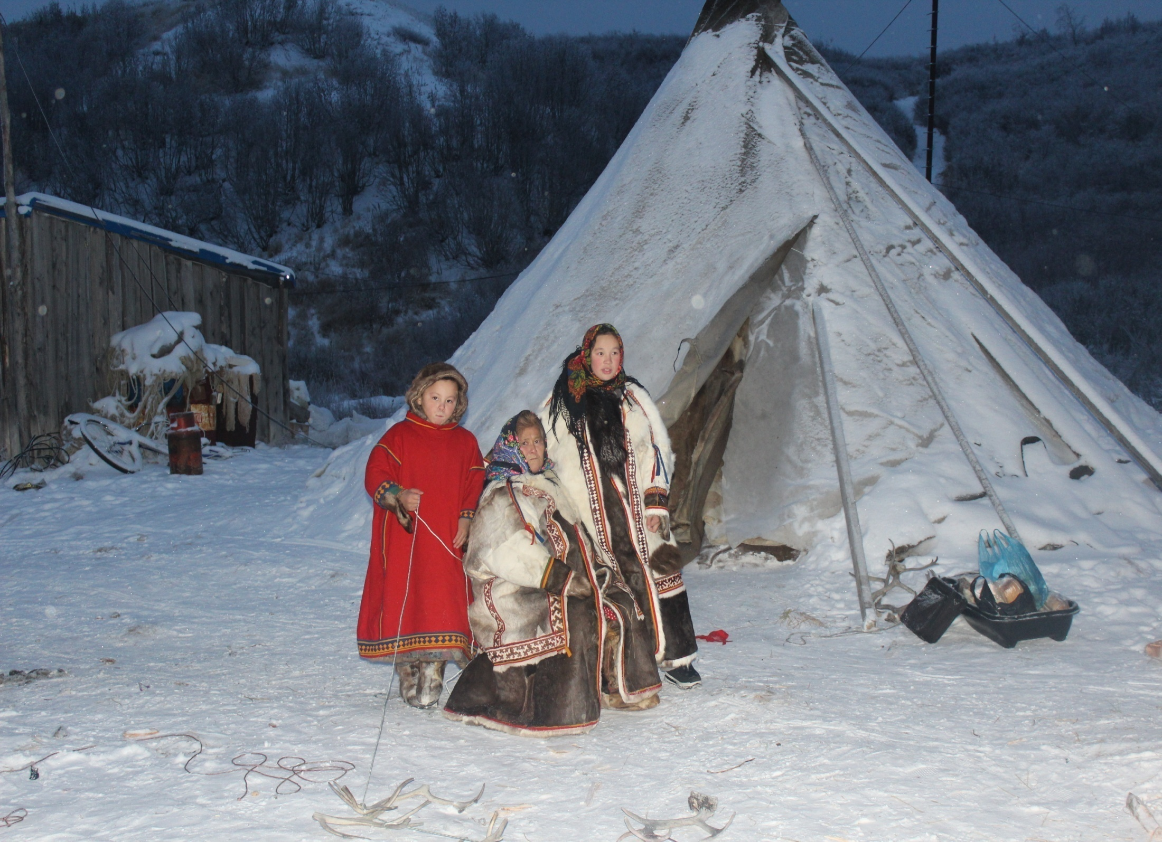
Муниципальной казенной общеобразовательной учреждений Находкинской школа- интернат начальной общей образований
Лаханако
«Пухуця няхар’’ не ню»
Тэсида Никита
сертавы манзая, 3 класс
Руководитель: Андреева В.Н.

Slide 2
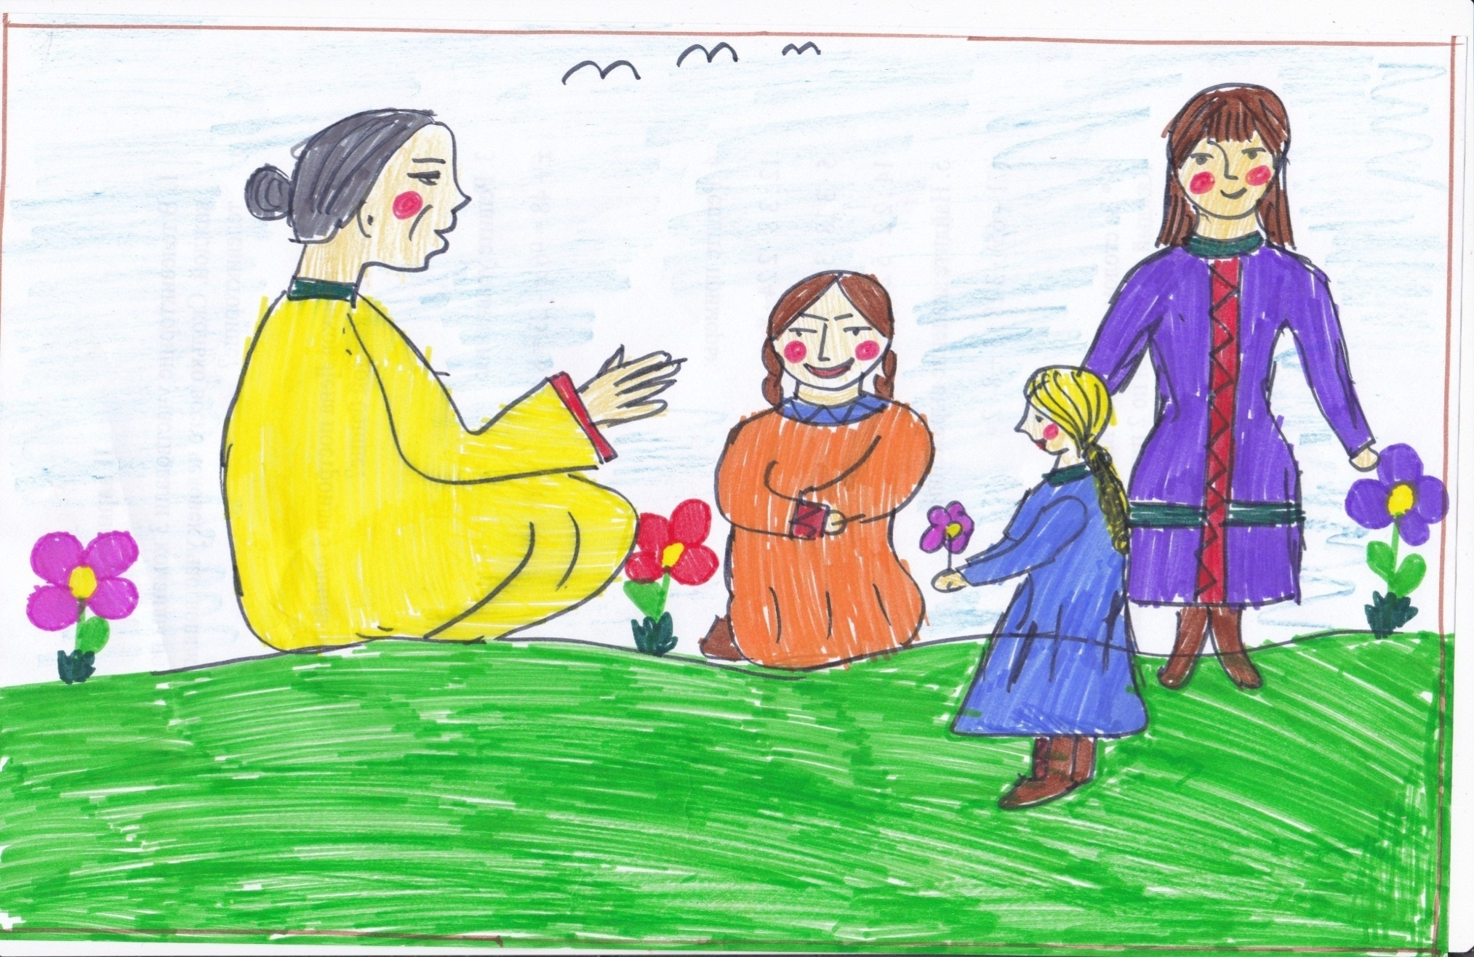
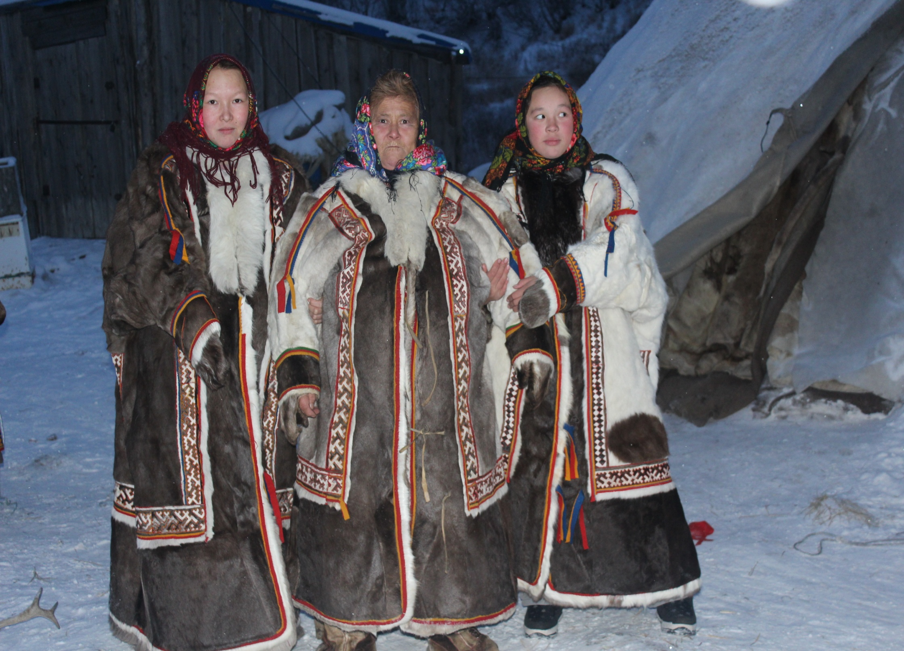
Ноб’’ хадян не илевы. Няхар’’ не нюда нэвы.

Slide 3
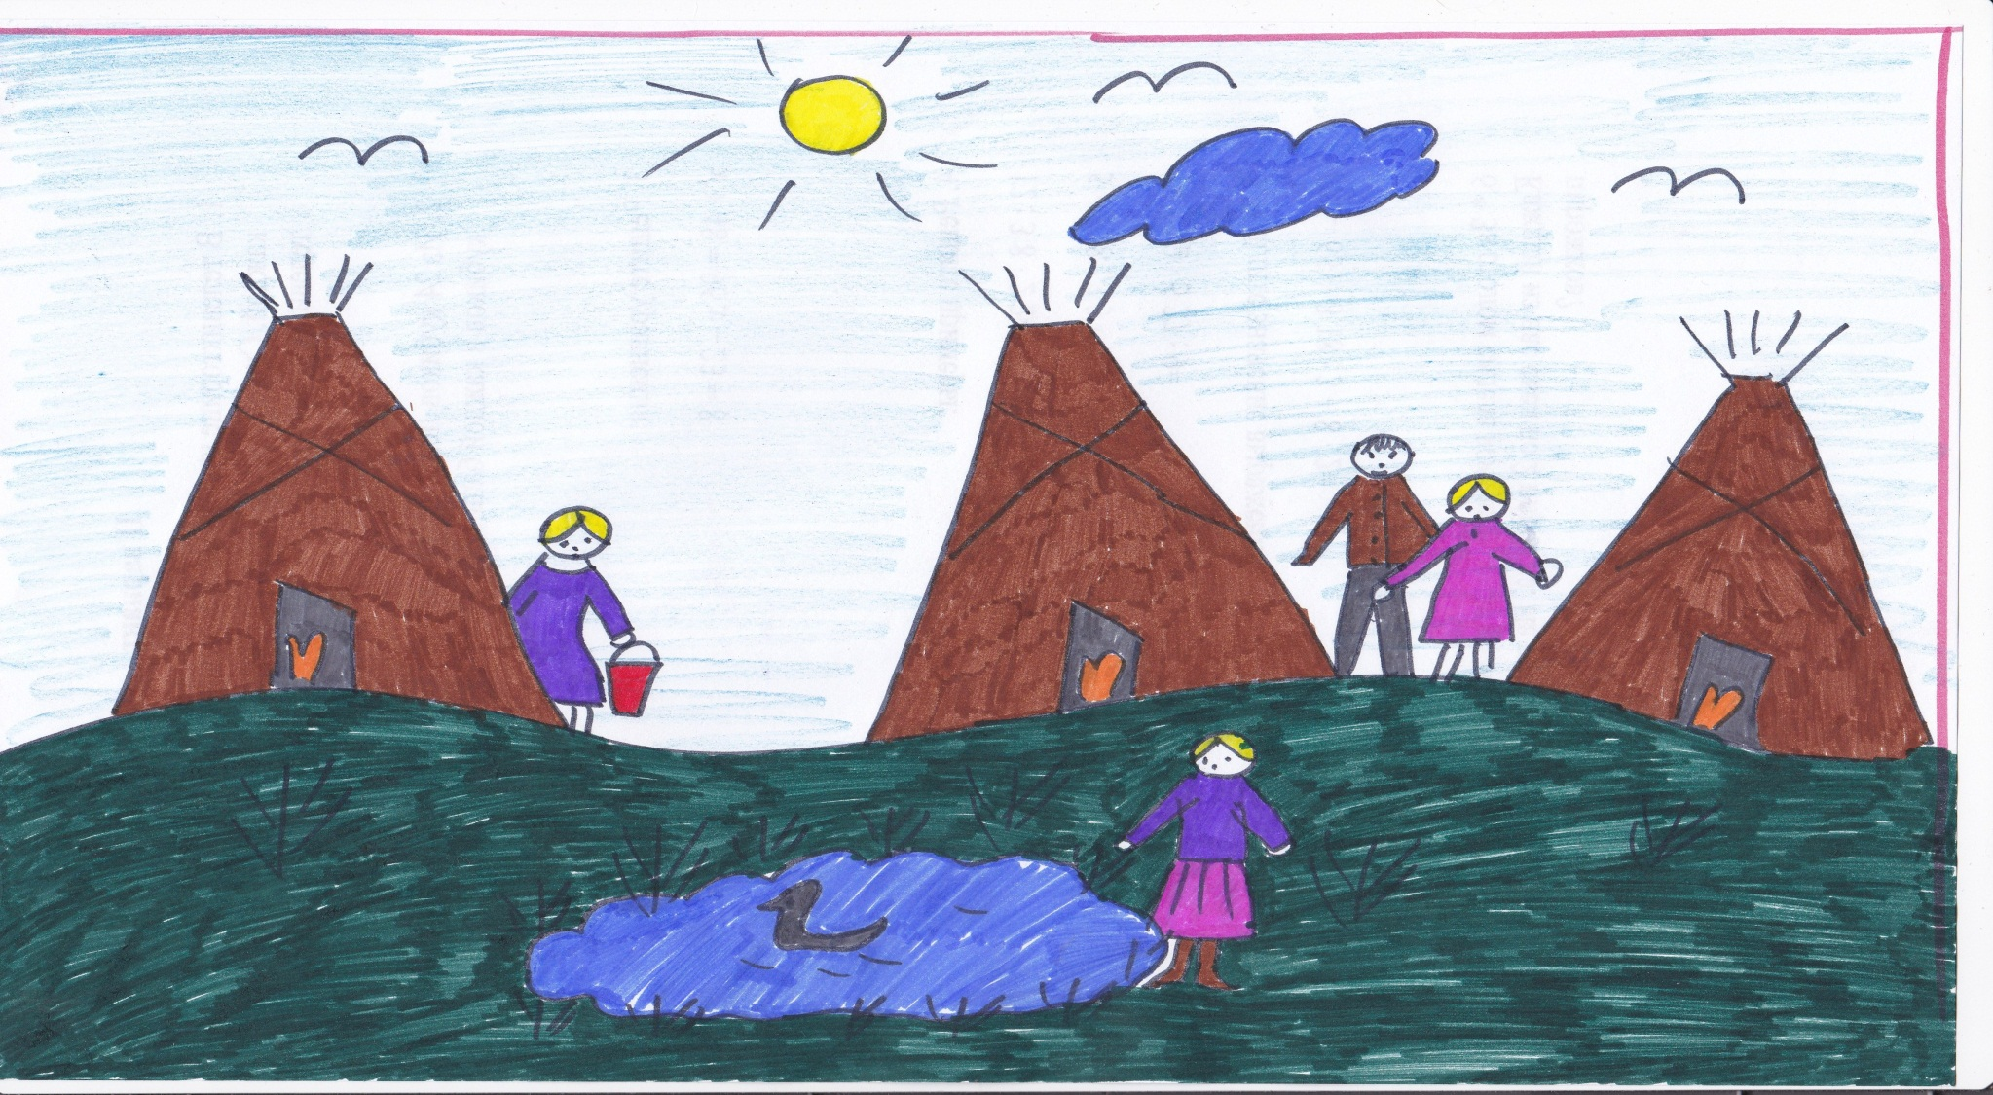
Нюда нарма. Нули’’ сомбой нэвы. Икад, нумгад надимэкораха. Мал нокхандо’ хаюпа хая. Тода ё вэкана иле.

Slide 4
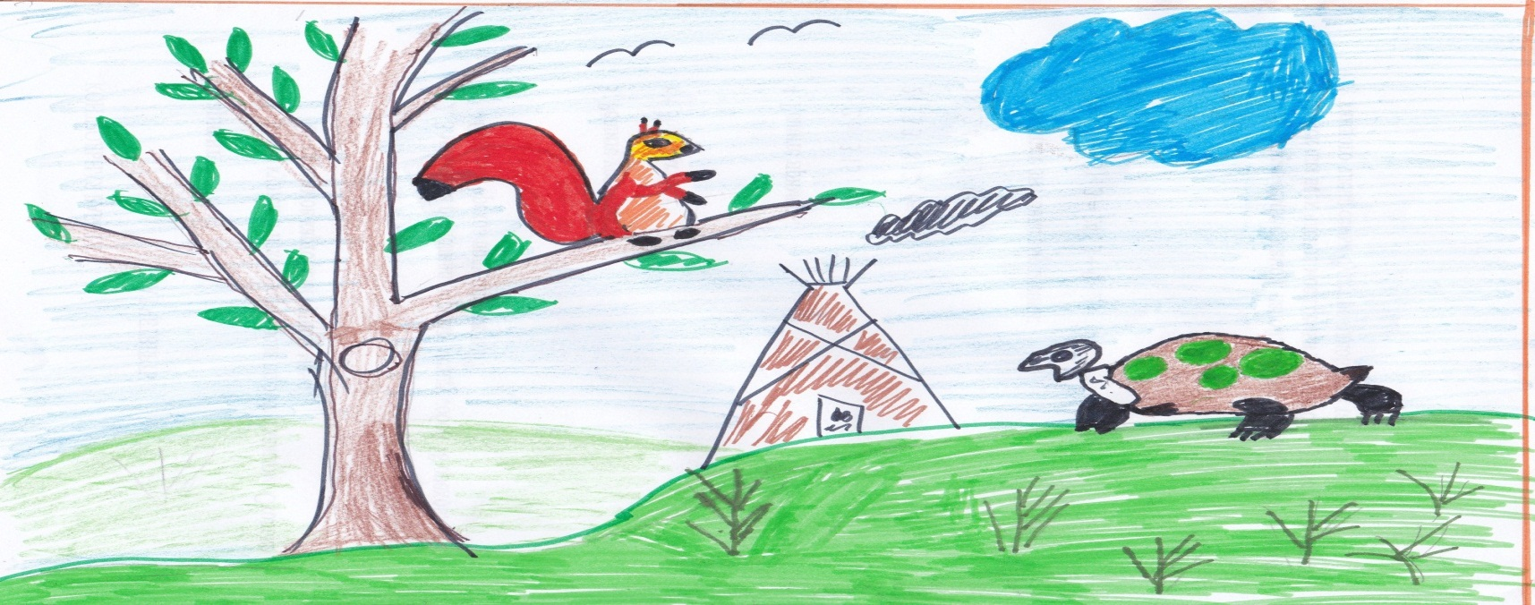
Тикы ялэ пуна нока по хая. Небядо’ пухуцянэ хая. Нобкуна саць ханкулы. Таряхакон’ ма:
- Не нюху ни хань, мер тоя.
Нарка не нюда тован’ ни харва, пыда ма:
Мань хыдини халдамбидм’.
Таряхако ма:
-Пухуця нарка не ню, таминд я сармиканэ – черепаханэ хань.
Пыда черепаханэ хая.

Slide 5
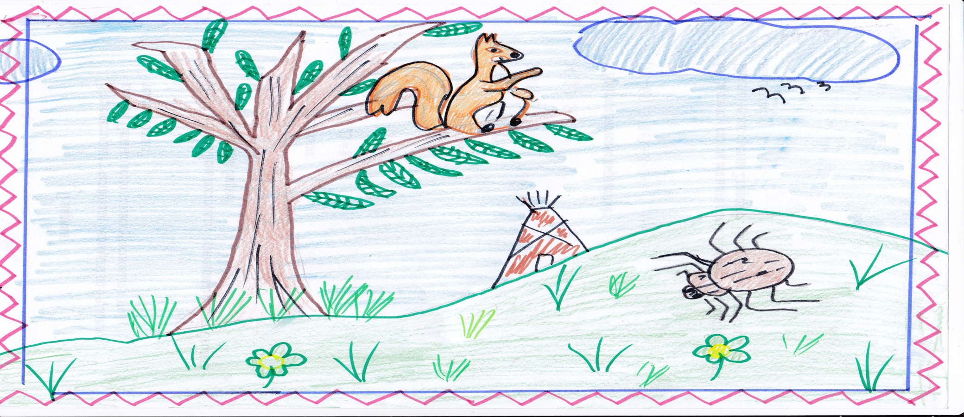
Тадхава таряхакор пухуця ёнэй не ню мят’ хая. Нобтекы вада – ёнэй не нюда нобтарем’ саць тетнавы. Таряхакор лярцэнэ сертада, нензямзь.

Slide 6
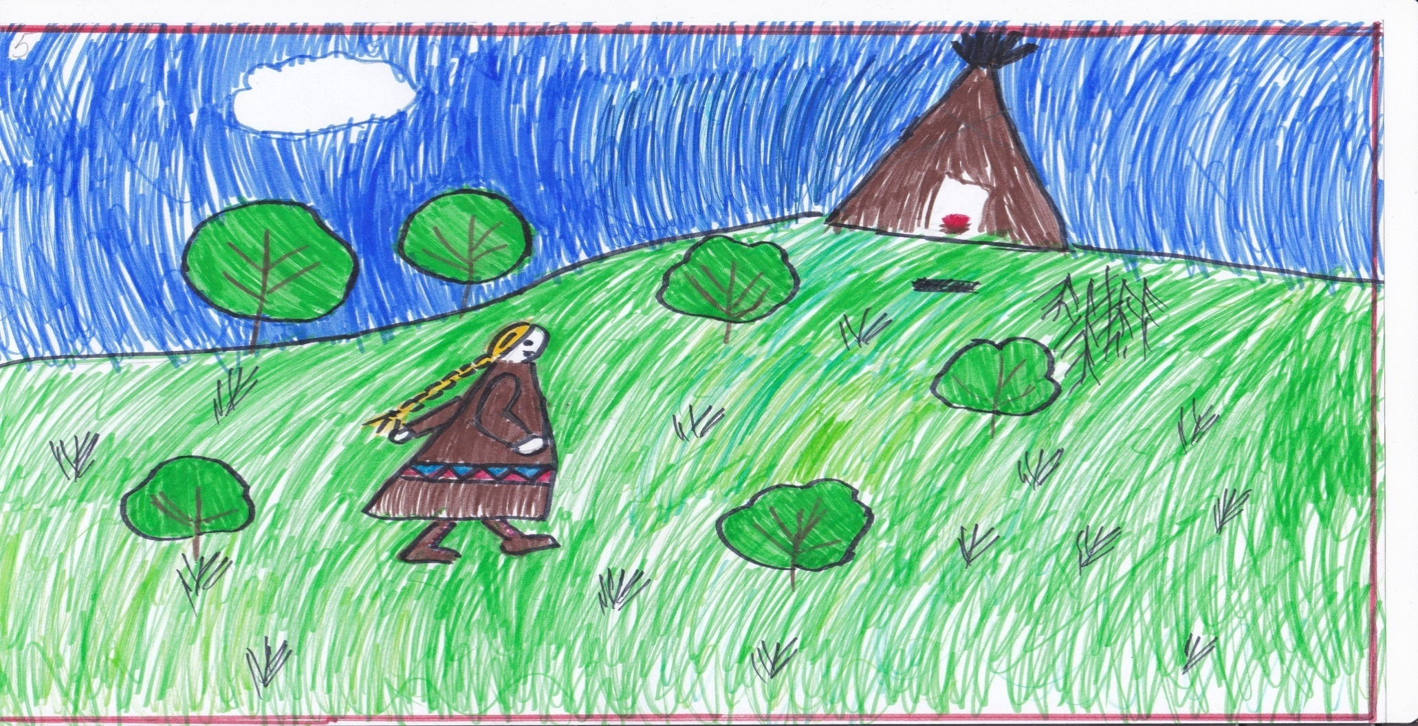
Пухуця нюдя не нюн тэвы. Пыда нани манзаравы. Небянда ханкулавам’ намда, пыда таминда хангурта небянда сюрбы.

Slide 7
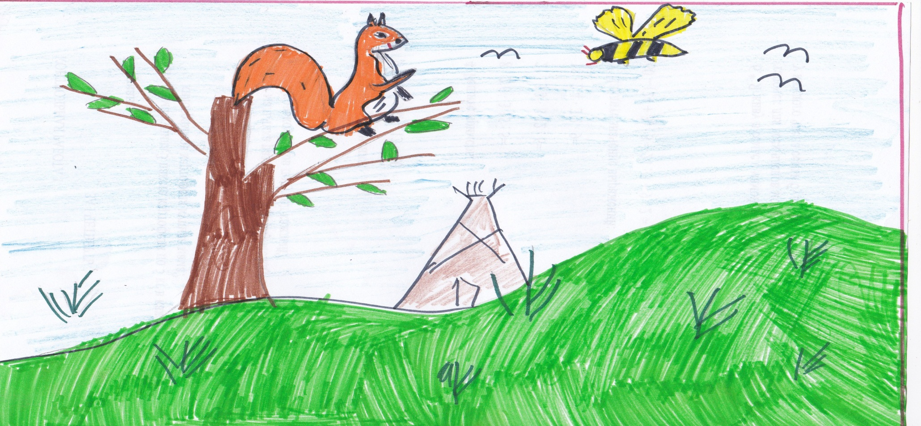
Таряхако ма’’я ма:
Илеванд ямбан хусувэй хибям’ майбтамбю.
Пыда нули’’ пон’ илесь. Иланда пуняна солотой пилёнэ хаясь. Сыра ёльцьнгана ядембада мята мюня хонёседы.

Slide 8
Сава сензя! Спасибо!

Slide 9
Лаханако рисунок харни падтавыни.
Си”ми нядабавы
учительницами: Андреева Валентина Нассовна
Автор шаблона:
Ранько Елена Алексеевна
учитель начальных классов
МАОУ лицей №21
г. Иваново
Сайт: http://elenaranko.ucoz.ru/

